Slide 1


纯免费PPT即点即下载，无注册、无套路
http://gitppt.com
不信你试试（狗头）
logo
201X
第一PPT模板网-WWW.1PPT.COM

Slide 2
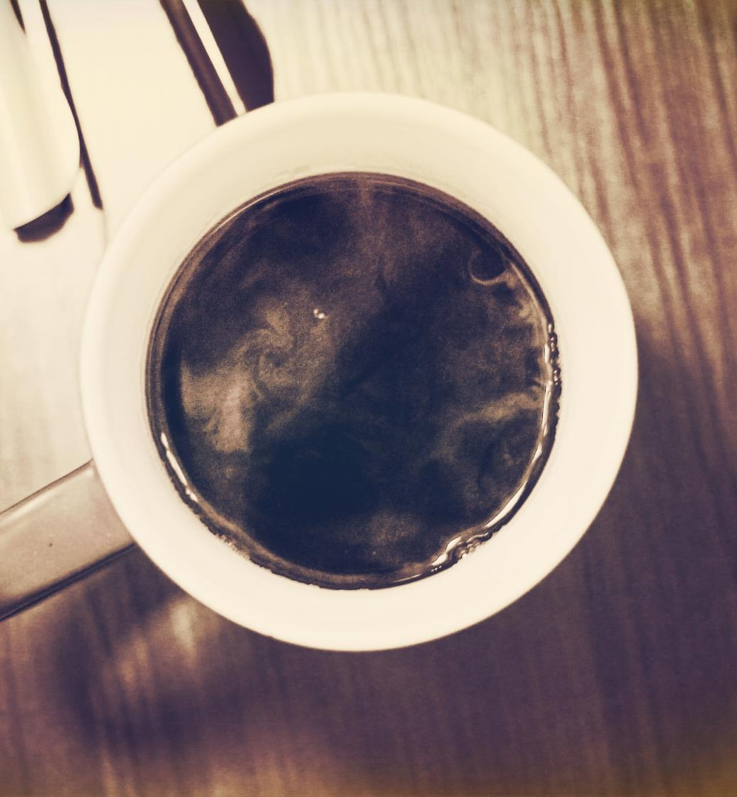
纯免费PPT即点即下载，无注册、无套路
http://gitppt.com
不信你试试（狗头）
标题一
一份咖啡，一个美好的午后时光。一份咖啡，一个美好的午后时光。
标题二
一份咖啡，一个美好的午后时光。一份咖啡，一个美好的午后时光。
团队介绍
一个年轻、朝气的精英团队
标题三
一份咖啡，一个美好的午后时光。一份咖啡，一个美好的午后时光。
标题四
一份咖啡，一个美好的午后时光。一份咖啡，一个美好的午后时光。

Slide 3
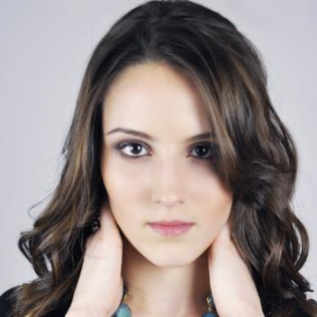
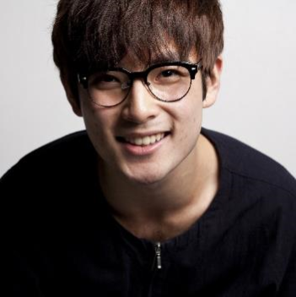
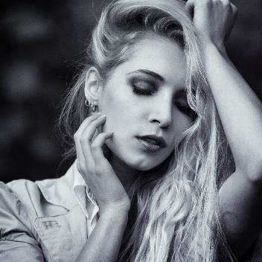
纯免费PPT即点即下载，无注册、无套路
http://gitppt.com
不信你试试（狗头）
WE ARE THE CHAMPION
团队成员
Name
Name
Name
CEO
CEO
CEO
曾经有段时间，酷爱咖啡，喜欢咖啡特有的浓郁芳香和苦涩的味道。常常一个人在午后泡上一杯咖啡，静静享受午后阳光。
曾经有段时间，酷爱咖啡，喜欢咖啡特有的浓郁芳香和苦涩的味道。常常一个人在午后泡上一杯咖啡，静静享受午后阳光。
曾经有段时间，酷爱咖啡，喜欢咖啡特有的浓郁芳香和苦涩的味道。常常一个人在午后泡上一杯咖啡，静静享受午后阳光。

Slide 4

纯免费PPT即点即下载，无注册、无套路
http://gitppt.com
不信你试试（狗头）
团队经历
一个年轻、朝气的精英团队
标题一
标题二
标题三
时光在音乐与文字中静静流过，轻轻走向西边的山涧，随着潺潺的小溪缓缓流淌。柔柔的日光已经偏斜到树梢，下一刻，就该是夕阳西下，漫天晚霞了吧。时光在音乐与文字中静静流过
201X/06/12
 | 时光在音乐
 | 文字中静静流过
 | 随着潺潺的小溪
 | 缓缓流淌
 | 柔柔的日光已经偏斜
时光在音乐与文字中静静流过轻轻走向西边的山涧
201X/09/12
时光在音乐与文字中静静流过轻轻走向西边的山涧

Slide 5






纯免费PPT即点即下载，无注册、无套路
http://gitppt.com
不信你试试（狗头）
客户人群
一个年轻、朝气的精英团队
白领
推销员
商务人士
工人
其他
65%
64%
63%
62%
61%
65%
64%
63%
62%
61%
65%
64%
63%
62%
5%
61%
4%
3%
2%
15%
1%
14%
13%
12%
11%

Slide 6
纯免费PPT即点即下载，无注册、无套路
http://gitppt.com
不信你试试（狗头）
优质服务
一个年轻、朝气的精英团队
柔柔的日光已经偏斜到树梢，下一刻，就该是夕阳西下
时光在音乐与文字中静静流过，轻轻走向西边的山涧。
SERVICE
轻轻走向西边的山涧，随着潺潺的小溪缓缓流淌。
漫天晚霞了吧。时光在音乐与文字中静静流过

Slide 7

纯免费PPT即点即下载，无注册、无套路
http://gitppt.com
不信你试试（狗头）
团队业绩
一个年轻、朝气的精英团队
2019 |  |  |  | 2020 |  |  |  | 2021
Q1 | Q2 | Q3 | Q4 | Q1 | Q2 | Q3 | Q4 | Q1 | Q2 | Q3 | Q4
历年数据分析
时光在音乐与文字中静静流过，轻轻走向西边的山涧，随着潺潺的小溪缓缓流淌

Slide 8
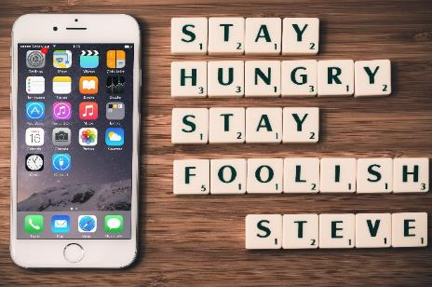


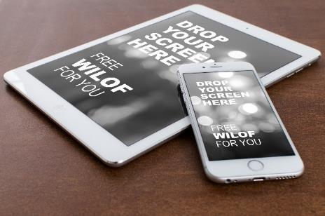

纯免费PPT即点即下载，无注册、无套路
http://gitppt.com
不信你试试（狗头）
团队作品
一个年轻、朝气的精英团队
标题一
标题二
标题三
标题四
标题五
时光在音乐与文字中静静流过，轻轻走向西边的山涧，随着潺潺的小溪缓缓流淌。柔柔的日光已经偏斜到树梢，下一刻，就该是夕阳西下，漫天晚霞了吧。时光在音乐与文字中静静流过
时光在音乐与文字中静静流过轻轻走向西边的山涧
时光在音乐与文字中静静流过，轻轻走向西边的山涧，随着潺潺的小溪缓缓流淌。
时光在音乐与文字中静静流过，轻轻走向西边的山涧，随着潺潺的小溪缓缓流淌。柔柔的日光已经偏斜到树梢，下一刻，就该是夕阳西下，漫天晚霞了吧。时光在音乐与文字中静静流过
时光在音乐与文字中静静流过，轻轻走向西边的山涧，随着潺潺的小溪缓缓流淌。
标题五

Slide 9
纯免费PPT即点即下载，无注册、无套路
http://gitppt.com
不信你试试（狗头）
Contacts
459195942@qq.com
联系我们
459195942@qq.com
459195942@qq.com
18671692506

Slide 10
纯免费PPT即点即下载，无注册、无套路
http://gitppt.com
不信你试试（狗头）
!
THANKS

Slide 11
纯免费PPT即点即下载，无注册、无套路
http://gitppt.com
不信你试试（狗头）
【商业图片使用说明】
本设计作品中所使用的图片来源于以下网站（图片链接见本页备注），以下网站均有声明：图片为免费无版权图片，并且可以供个人和商业使用，如需确认版权情况，可查看该网站图片版权声明。
Notes:
http://pixabay.com_zh_家庭办公室-工作站-办公室-业务-笔记本-macbook-air-336377_
http://www.lifeofpix.com_page_3__副本
http://pixabay.com_zh_模型-女性-女孩-美丽-女子-美-人-可爱-时尚-有吸引力-429733_
http://pixabay.com_zh_男人-之一-快乐-449406_
http://pixabay.com_zh_woman-571804
http://pixabay.com_zh_苹果-史蒂夫-·-乔布斯-报价-拼字游戏-业务-首席执行官-通讯-758333_
http://pixabay.com_zh_家庭办公室-工作站-办公室-业务-笔记本-macbook-air-336377_
http://pixabay.com_zh_apple-imac-brand-desk-keyboard-monitor-mouse_1366x768_sc

